Slide 1
Почему мне нравится французское кино
Сергей
Алямкин
МОУ «Гимназия№12»
8В

Slide 2
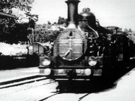
День рождения кино
28 декабря 1895 года
Салон «Гран-кафе» на
Бульвар Каппуцинок, 14 (Париж)
Публичный показ «Синематографа братьев Люмьер»
Люмьер, Луи Жан (1864 – 1948) — младший брат (изобретатель аппарата "Синематограф").
Люмьер, Огюст Луи Мари Николя (1862 – 1954) — старший брат (организатор).

Slide 3
Мельес : родоначальник игрового кино
Имя при рождении: Мари-Жорж-Жан Мельес
Дата рождения: 8 декабря 1861 г]
Место рождения: Париж, Франция
Дата смерти: 21 января 1938 г. (76 лет).
1880 – школа Людовика Великого
1888 – покупка театра
«Робен Уден»
1895 – президент общества иллюзионистов Франции
1896 – покупка аниматографа

Slide 4
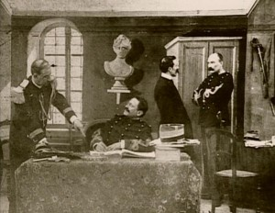
Студия Мельеса:
1896 г. – создание
первых спецэффектов,
основанных на стоп-кадре,
покадровой съёмке,
двойной и многкратной
экспозиции, ускоренной
и замедленной протяжке плёнки,
кашировании и других приёмах.
1897 г. - основал студию «Стар фильм»
в своём поместье в Монтрё.
Снимал «псевдохронику» — постановочные сюжеты,
воспроизводившие реальные события.
«Дело Дрейфуса» , «Коронация Эдуарда VII» и др.
С 1896 по 1913 год снял от 517 до 666 фильмов
Длительность 1- 40 минут
Сохранилось около 200.
1914 – разорение, продажа киностудии

Slide 5
Мельес: хранитель времени - напоминание
Режиссер – Мартин Скорсезе, 2011, США.
Сценарий Джон Логан по роману Брайана Селзника
В ролях: Бен Кигсли, Саша Барон Коэн, Эйса Баттерфилд, Хлоя Грейс Морец

Slide 6
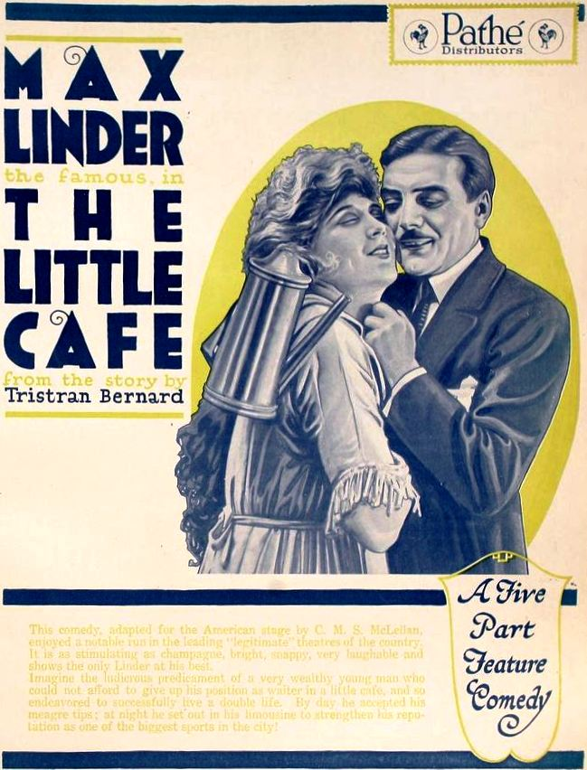
Звезды немого кино
Макс Линдер
Луи Фейад
До Первой мировой войны
французское кино выпускало
около 90 % мировой кинопродукции

Slide 7
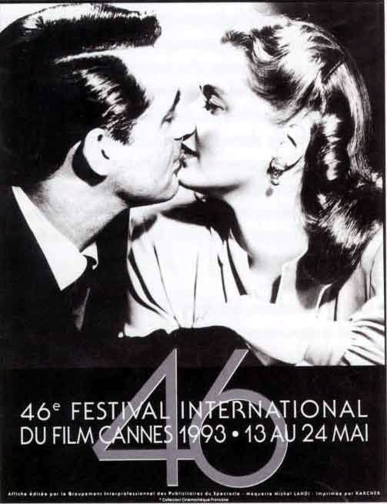
Вторая мировая война – рубеж в формировании французского кино
Французы всегда трепетно относились к кино,
Движение против использования кино коммерческих целях.
С 1946 года раз в два года,
а с 1951 года— ежегодно, проводятся
Международный фестиваль в Каннах

Slide 8
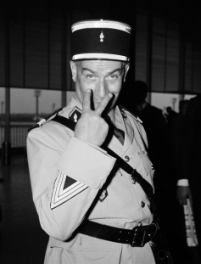
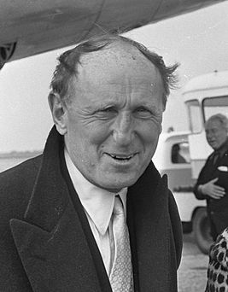
Французские комедии – кассовые лидеры
№ | Название | Французское название | Режиссер | Год | Проданные билеты
1 | Бобро пожаловать | Bienvenue chez les Ch’tis, Добро пожаловать к Ш’тям | Данни Бун | 2008 | 20 489 303
2 | 1+1 | Intouchables, Неприкасаемые | Эрик Толедано/ Оливье Накаш | 2011 | 19 490 688
3 | Большая прогулка | La Grande Vadrouille | Жерар Ури | 1966 | 17 267 607
4 | Астерикс и Обеликс: Миссия Клеопатра | Astérix et Obélix : Mission Cléopâtre | Ален Шаба | 2002 | 14 559 509
5 | Пришельцы | Les Visiteurs | Жан-Мари Пуаре | 1993 | 13 782 991
6 | Маленький мир донна Камилло | Le Petit Monde de don Camillo | Жюльен Дювивье | 1952 | 12 791 168
7 | Безумная свадьба | Qu'est-ce qu'on a fait au Bon Dieu ? | Филипп де Шоврон | 2014 | 12 353 181
8 | Разиня | Le Corniaud | Жерар Ури | 1965 | 11 739 783
9 | Веселые и загорелые | Les Bronzés 3 : Amis pour la vie | Патрис Леконт | 2006 | 10 355 928
10 | Такси2 | Taxi 2 | Жерар Кравчик | 2000 | 10 345 901
Луи де Фюнес
Бурвиль
Notes:
Эрик Толедано /
Оливье Накаш
Жюльен Дювивье
Филипп де Шоврон

Slide 9
1950-е, Французская новая волна
На пике «новой волны» (конец 50-х) во французское кино за короткий срок приходят более 150 новых режиссёров, среди которых ведущие места заняли Жан-Люк Годар, Франсуа Трюффо, Клод Лелуш, Клод Шаброль, Луи Маль.
Появились фильмы-мюзиклы режиссёра Жака Деми — «Шербургские зонтики» (1964) и Девушки из Рошфора(1967). Большинство фильмов конца 1950-х — это развлекательные ленты, далёкие от социальной тематики

Slide 10
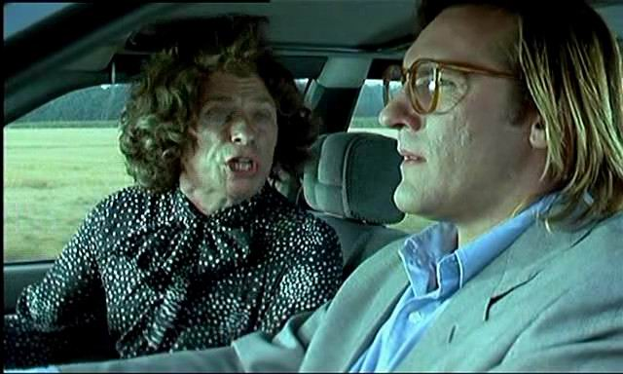
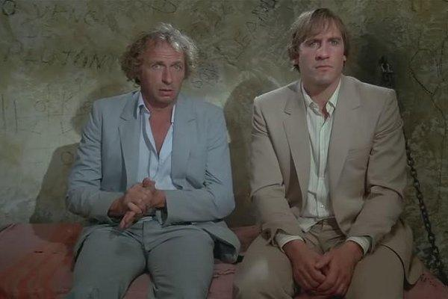
Пьер ришар и жерар де пардье
Папаши Неудачник Беглецы

Slide 11
Кассовые комедии Астерикс и обеликс
На олимпийских играх
Миссия Клеопатра

Slide 12
Кассовые комедии
Такси
Бобро пожаловать
Bienvenue chez les Ch’tis,
Добро пожаловать к Ш’тям
Слоган фильма —
«Уж лучше вы к нам».

Slide 13
Драмы, комедии Дети природы - Les enfants du marais
Режиссер: Жан Беккер, 1998
В ролях: Жак Вильре, Жак Гамблен, Андре Дюссолье, Мишель Серро и др.

Slide 14
Страш(н)ные сады-Effroyables jardins
Драма, военный, 2003
Режиссер: Жан Бекер В ролях: Жак Вильре, Андре Дюссолье, Тьерри Лермитт и др.

Slide 15
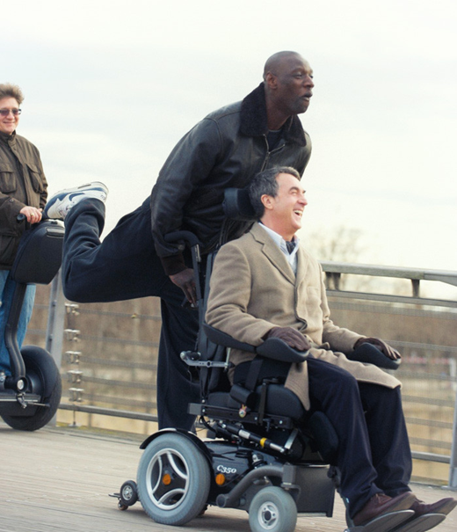
1+1 (Intouchables, неприкасаемые)
Комедийная драма 2011 года,
основанная на реальных событиях
Главные роли исполняют Франсуа Клюзе и Омар Си, удостоенный за эту актёрскую работу национальной премии «Сезер»
удостоена номинаций на премии «Золотой глобус» и BAFTA
В финале ленты сообщается о дальнейшей судьбе реальных прототипов главных героев фильма.
Филипп переехал в Марокко снова женился и обзавёлся двумя дочерьми. Абдель Селлу (Дрисс) открыл собственный бизнес, тоже женился и имеет троих детей.
По сей день они с Филиппом остаются близкими друзьями.

